Slide 1
LIKOVNA KULTURA
Roko Idžojtić, prof. likovne kulture
OŠ Antuna Mihanovića Osijek
OŠ „Mladost” Osijek

Slide 2
Tema: ČOVJEK IZVANA I IZNUTRA Učenik istražuje temu čovjeka – od njegove fizičke pojavnosti do svega što čini osobnost pojedinca (povezanost doživljaja, osjećaja, misli i stavova te načina odgovaranja na podražaje iz vanjskog svijeta) te ju interpretira likovno ili vizualno.
Podtema:
Tijelo u pokretu
5. razr.

Slide 3
CILJEVI SATA:
Kognitivni:
Usvojiti likovne pojmove kroki, kip/skulptura, masa, volumen, prostor, kontrast statično - dinamično.
Psihomotorni:
Razvijati konvergentno, divergentno i vizualno mišljenje.
Razvijati motoriku crtanjem slikarskim ugljenom i oblikovanjem žicom i papirom.
Afektivni:
Razvijati kritičko i estetsko vrednovanje svojih i tuđih likovnih uradaka.
Razvijati suradnju učenika (rad u paru).

Slide 4
ODGOJNO-OBRAZOVNI ISHODI:
OŠ LK A.5.1. Učenik istražuje i interpretira različite sadržaje oblikujući ideje koje izražava služeći se likovnim i vizualnim jezikom.
OŠ LK A.5.2. Učenik demonstrira fine motoričke vještine uporabom i variranjem različitih likovnih materijala i postupaka u vlastitome likovnom izražavanju.
OŠ LK B.5.1. Učenik analizira likovno i vizualno umjetničko djelo povezujući osobni doživljaj, likovni jezik i tematski sadržaj djela u cjelinu.
OŠ LK B.5.2. Učenik opisuje i uspoređuje svoj likovni ili vizualni rad i radove drugih učenika te ukazuje na zanimljiva rješenja ili moguća poboljšanja.

Slide 5
OČEKIVANJA MEĐUPREDMETNIH TEMA:
osr A.2.1. Razvija sliku o sebi.
osr A.2.2. Upravlja emocijama i ponašanjem.
osr B.2.1. Opisuje i uvažava potrebe i osjećaje drugih.
zdr B.2.1.A Razlikuje vrste komunikacije.
zdr B.2.2.C Uspoređuje i podržava različitosti.
uku A.2.2. Učenik primjenjuje strategije učenja i rješava probleme u svim područjima učenja uz praćenje i podršku učitelja.
uku A.2.4. Učenik razlikuje činjenice od mišljenja i sposoban je usporediti različite ideje.
uku C.2.4. 4. Učenik se koristi ugodnim emocijama i raspoloženjima tako da potiču učenje i kontrolira neugodne emocije i raspoloženja tako da ga ne ometaju u učenju.

Slide 6
POVEZANOST S ISHODIMA DRUGIH PREDMETA:
TZK:
CJELINA I TEMA
RITMIČKE I PLESNE STRUKTURE
OŠ TZK A.5.4. Prepoznaje i izvodi ritmičke i plesne strukture u mini koreografijama

Slide 7
Likovno područje: crtanje, prostorno oblikovanje
Likovni pojmovi: kroki, kip/skulptura, masa, volumen, prostor, kontrast statično-dinamično
Motiv: ljudska figura u pokretu
Likovni materijali i likovne tehnike: slikarski ugljen, žica, novinski papir, ljepljiva traka, stiropor
Nastavno sredstvo- reprodukcija:
Poliklet, “Kopljonoša”, 5. st. pr. Kr.
Miron, “Bacač diska”, 5. st. pr. Kr.
Marko Zubak, “Kvadratni opažaj”, 2016.

Slide 8
Način rada:
prema promatranju
prema zamišljanju
Oblici rada:
frontalni
individualni
rad u paru
Nastavne metode:
analitičko promatranje
demonstracija
razgovor
građenje
Nastavna sredstva i pomagala:
reprodukcija
Power Point

Slide 9
Artikulacija nastavnog blok - sata:
UVODNI DIO:
Učenika kojeg sam odabrao slučajnim odabirom zamolio sam ga da na svom tabletu pronađe svoju omiljenu glazbenu skladbu. Slušamo skladbu.
Slobodno ustanite ako osjećate da se trebate kretati uz skladbu.
Što smo radili tijekom slušanja glazbe?
Za koje plesove ste čuli?
Što je to ples?
Što se mijenja na ljudskoj figuri kada pleše?

Slide 10
Promotrimo ove crteže! Možete li prepoznati kojom su likovnom tehnikom nacrtani? Što je autor istraživao crtajući ove crteže? Jesu li nacrtani brzo ili ih je autor dugo crtao? Objasni zašto tako misliš!

Slide 11
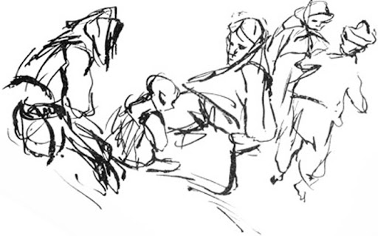
KROKI
- (francuski: croquis) je brz i nedovršen crtež živog modela. Obično je gotov za nekoliko minuta nakon čega model promijeni pozu da bi se mogao nacrtati novi kroki.

Slide 12
Danas ćemo istraživati pokret ljudske figure kroki crtežima! Odabirem učenika koji će biti model. Učenik zauzima mjesto u razredu koje je svima vidljivo i mijenja položaj tijela na znak učitelja (u jednom položaju zadržava se najviše 30 sekundi). Učenici, promatrajući model, slikarskim ugljenom crtaju kroki crteže.
Nakon 5 - 7 minuta crtanja, crteže postavljamo na ploču.

Slide 13
Jeste li crtali na ovakav način? Sviđa li vam se ovakav način crtanja? Zašto?

Slide 14
Promotrite ovo likovno djelo! Možete li prepoznati kojoj civilizaciji pripada? Objasni zašto tako misliš! Od kojeg materijala je izrađeno ovo djelo? Kako zovemo postupak obrade kamena? Kako zovemo trodimenzionalna likovna djela? Koje likovne elemente možemo uočiti kod trodimenzionalnih, a ne možemo kod plošnih likovnih djela? Kako promatramo skulpturu za razliku od plošnih likovnih djela (crteža, slika, grafika…)? Poliklet, “Kopljonoša”, 5. st. pr. Kr.

Slide 15
SKULPTURA/ KIP
trodimenzionalna forma kreirana u cilju umjetničkog izraza.
Skulptura nastaje oblikovanjem volumena u prostoru.
Skulpturu dijelimo na reljef i punu plastiku.

Slide 16
Promotrite ovo likovno djelo! Možete li prepoznati kojoj civilizaciji pripada? Objasni zašto tako misliš! Od kojeg materijala je izrađeno ovo djelo? Kojoj sportskoj disciplini pripada bacanje diska? Miron, “Bacač diska”, 5. st. pr. Kr.

Slide 17
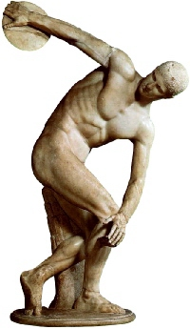
Koje sličnosti uočavate na ove dvije skulpture? Koje razlike uočavate? Za koju od ove dvije skulpture biste mogli reći da je dinamičnija? Objasni zašto! Koji pojam je suprotan pojmu DINAMIČNO?

Slide 18
STATIČNO- stanje mirovanja
DINAMIČNO- pokret

Slide 19
Promotrite rad umjetnika Marka Zubaka! Objasni zašto je to skulptura! Možete li prepoznati od kojeg materijala je izrađena! Čini li se ova skulptura statična ili dinamična? Što naglašava dinamiku ove skulpture! Pokaži faze kretanja nekog pokreta! Marko Zubak, “Kvadratni opažaj”, 2016.

Slide 20
NAJAVA ZADATKA:
Danas smo već istraživali pokret ljudske figure plošno, a istraživat ćemo ga i trodimenzionalno!
Kako zovemo trodimenzionalne likovne uratke?
Skulpture ćemo oblikovati od žice, novinskog papira, ljepljive trake i stiropora!
Skulpturu ćete realizirati u paru!
Na skulpturi treba biti što jače naglašen pokret tako da bude što dinamičnija!
Svi dijelovi skulpture trebaju biti kvalitetno spojeni tako da svi materijali čine jednu kompaktnu cjelinu.
Ne zaboravite da skulpturu promatramo sa svih strana, a ne kao plošno likovno djelo samo frontalno.

Slide 21
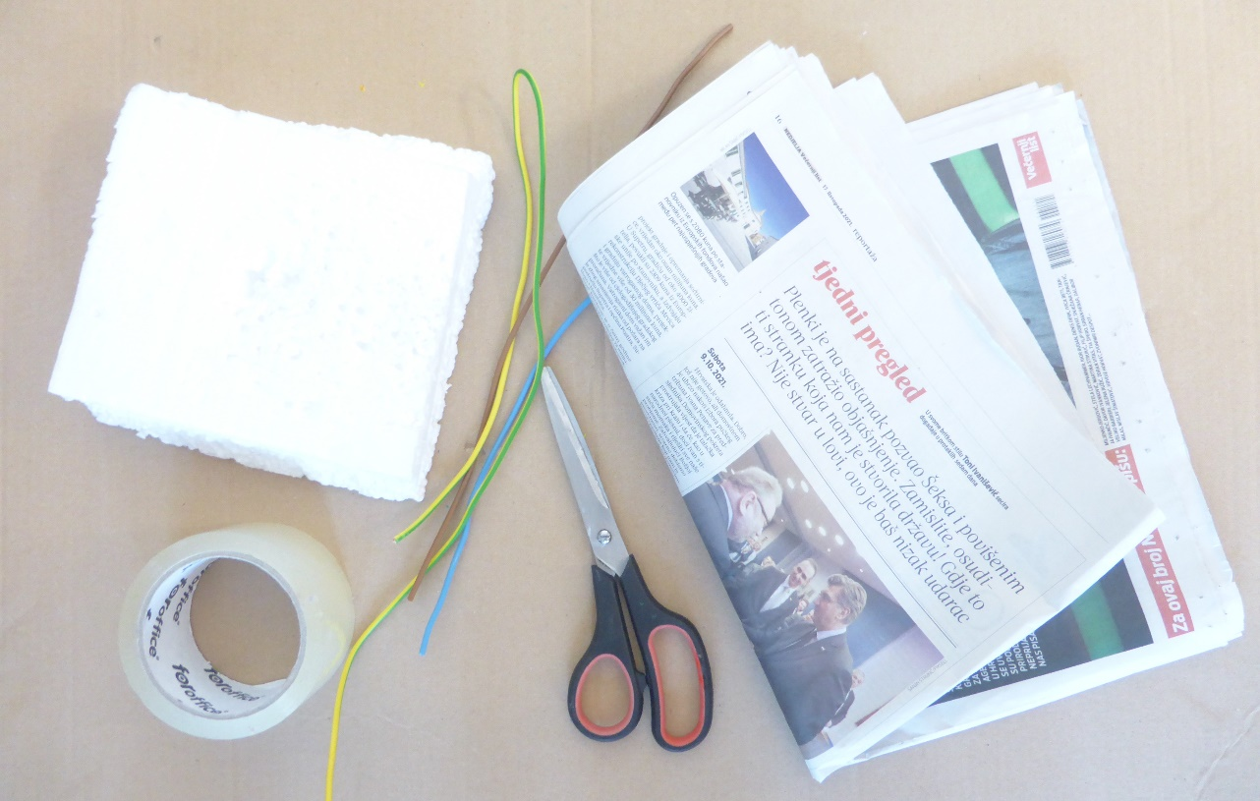
DEMONSTRACIJA:
Učitelj demonstrira način spajanja žice, lijepljenja novinskog papira na žicu te postavljanje skulpture na postolje od stiropora.
Napominje da jedna noga figure treba ostati duža kako bi ju mogli zabosti u stiropor. Novine treba čvrsto zalijepiti za žicu.

Slide 22
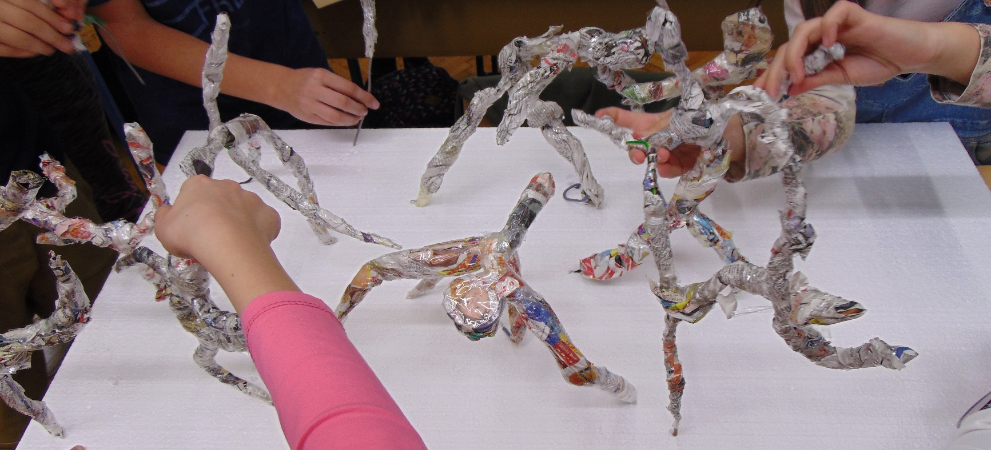
REALIZACIJA:
Učenici u parovima oblikuju skulpturu, učitelj ih obilazi, usmjeruje i po potrebi verbalno upućuje na što kvalitetnija likovna rješenja.

Slide 23
ANALIZA I VREDNOVANJE:
Učenici postavljaju svoje likovne uratke na dvije, za to predviđene klupe.
Što smo istraživali oblikujući ove skulpture?
Uočavate li neke sličnosti skulptura i kroki crteža koji su na ploči?
Koja skulptura vam je najzanimljivija? Zašto?
Koja skulptura vam se čini najdinamičnija? Zašto?
Na kojim skulpturama bi pokret mogao biti naglašeniji? Objasni zašto?
Možete li na nekoj skulpturi prepoznati pokret karakterističan za neku sportsku disciplinu?
Koju od ovih skulptura biste uvećali i postavili ispred sportske dvorane Gradski vrt?

Slide 24
VREDNOVANJE KAO UČENJE IZLAZNI LISTIĆ
Danas sam naučio/la _______________________________________________________ .
Najzanimljivije mi je bilo ___________________________________________________ .
Na našem uratku najzadovoljniji/ja sam s _______________________________________ .
Sljedeći put želio/željela bih _________________________________________________ .

Slide 25
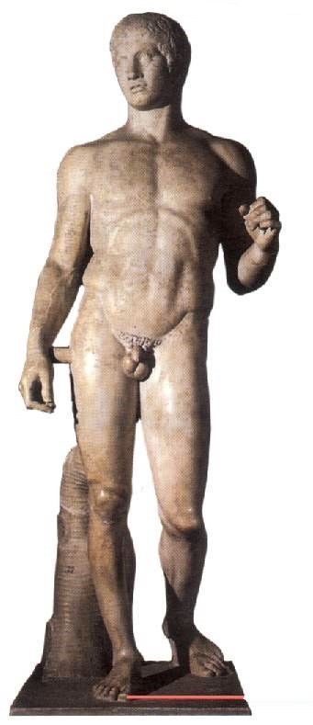
PLAN PLOČE:
KIP/SKULPTURA
MASA, VOLUMEN I PROSTOR
STATIČNO
DINAMIČNO

Slide 26
Literatura:
M. Huzjak, K. Horvat Blažinović: Moje boje 5, Udžbenik likovne kulture u petom razredu osnovne škole, Školska knjiga 2020.
M. Huzjak, D. Ćurić: Moje boje 5, Priručnik za učitelje uz udžbenik likovne kulture u petom razredu osnovne škole, Školska knjiga 2019.
D. Jerabek, G. Jeličić, B. Petrinec-Fulir, N.Stipetić-Ćus, D. Finek Brezarić, S. Pinjuh: Likovni avantura 5, udžbenik iz likovne kulture za peti razred osnovne škole, Alfa 2019.
M. Kosec, J. Linarić Mihalić, D. Nazor: Opažam, oblikujem 5, udžbenik iz likovne kulture za 5. razred osnovne škole, Profil Klett, 2019.
http://slaven.c-a.com.hr/grafike.html
https://proleksis.lzmk.hr/36113/
http://likovna-kultura.ufzg.unizg.hr/volumen.htm

Slide 27
PRIMJERI LIKOVNIH URADAKA UČENIKA PETIH RAZREDA:

Slide 44
Hvala na pažnji!

